Slide 1
Практические решения инновационных задач на примере методического сопровождения формирования функциональной грамотности

Slide 2
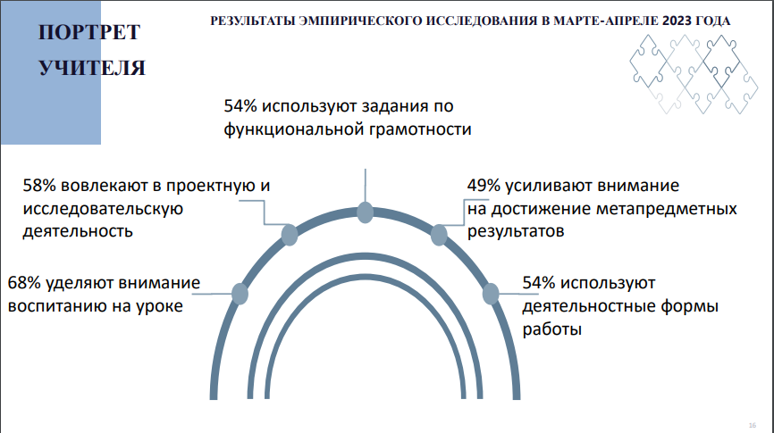
2024 г.

Slide 3
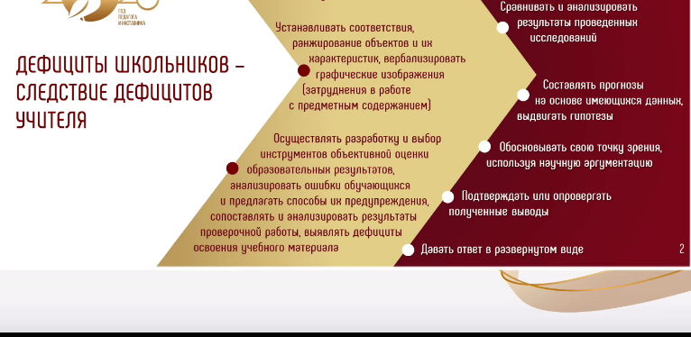

Slide 4
Откуда ветер дует?
Минпросвещения в Методических рекомендациях конкретизировало понятие ИОМ как комплекс мероприятий для повышения квалификации и профессионального развития, который разработан персонально для учителя с учетом особенностей его профессиональной деятельности, личностных характеристик, целей и задач.
Учитель разрабатывает ИОМ на основе результатов диагностики профессиональных дефицитов и с учетом особенностей своей школы.
Затем реализует его при методической поддержке и тьюторском сопровождении работников центра непрерывного повышения профессионального мастерства.

Slide 5
Обоснование
Нормативные документы:
•распоряжение Правительства от 31.12.2019 № 3273-р «Об утверждении основных принципов национальной системы профессионального роста педагогических работников Российской Федерации, включая национальную систему учительского роста»;
•письмо Минпросвещения от 08.11.2021 № АЗ-872/08 «О направлении
методических рекомендаций»:
•профстандарт «Педагог»;
•профстандарт «Педагог-психолог»;
•профстандарт «Специалист в области воспитания»;
•профстандарт «Педагог дополнительного образования детей с взрослых»;
•ЕКС должностей работников образования.

Slide 6
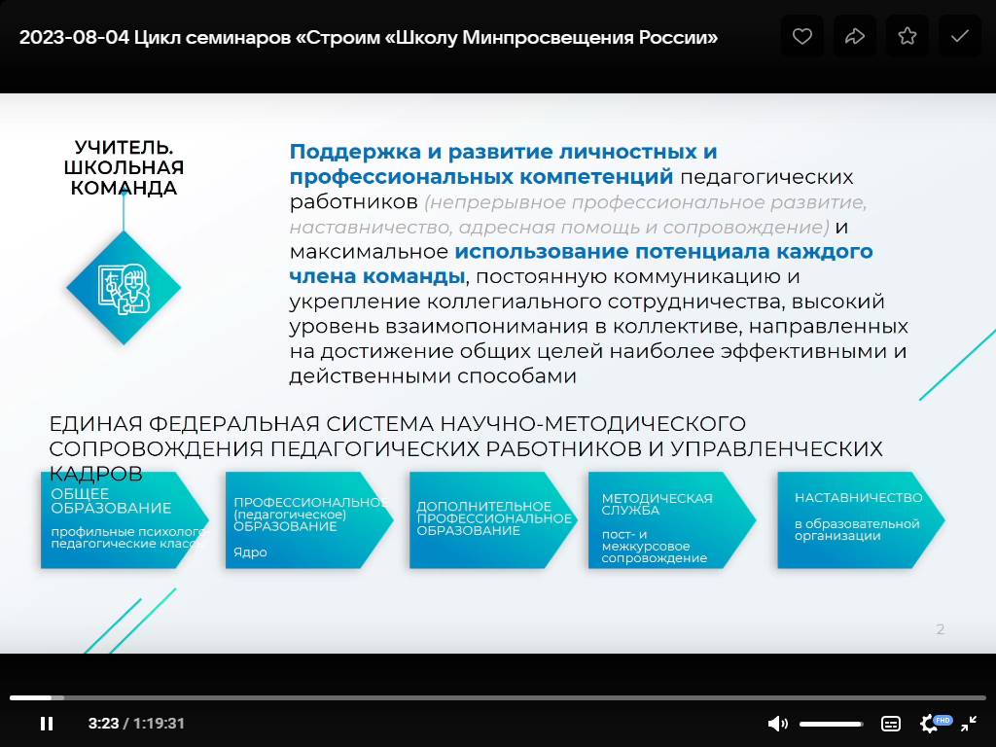
Цель:
Инструмент:
Индивидуальный образовательный маршрут (ИОМ) педагога

Slide 7
ФГ. Методический консалтинг
Что получилось | Что не получилось | Направление деятельности
Опыт инновационной деятельности внесен в краевую базу инноваций Выступления на региональных и краевых фестивалях, семинарах Мастер-классы на курсах по инноватике и предметных Публикации в федеральных и краевых изданиях Вебинары Внешняя диагностика ФГ (8,9 кл) | Расписание Модульная программа 1-(2)- вводное, теория 3- 4-5- решение задач (в РЭШ) 6- решение заданий в письменной форме 7-диагностика 8- разбор заданий, подведение итогов, обобщение | Парное расписание Разработка программы (Модуля) срок-1 неделя сентября Посещение занятий Диагностика ИОМ Тренинги, курсы, вебинары Диагностика ФГ (внешняя 8,9 кл+ внутрення диагностика 5,6,7 классы)
04.09.24-тренинг (РЭШ)

Slide 8
5.1.1 | 5.1.2 | 5.2.1 | 5.2.2 | 5.3.1 | 5.3.2 | 5.4.1 | 5.4.2
ЕН Щекота Л.В. | ЕН Полюхович Л.М. | МГ Дедова И.В. | МГ Рогачева Т.И. | ЧГ Остроухова Ю.В. | ЧГ Шаповалова Т.В. | КГ Чмыре-ва Н.А. | КГ Манукян Г.Г.
6.1.1 | 6.1.2 | 6.2.1 | 6.2.2 | 6.3.1 | 6.3.2 | 6.4.1 | 6.4.2
МГ Ратова Ю.В. | МГ Рогачева Т.И. | ЧГ Остроухо-ва Ю.В. | ЧГ Шаповалова Т.В. | КГ Чмырева Н.А. | КГ Манукян Г.Г. | ЕН Щекота Л.В. | ЕН Полюхо- вич Л.М.
7.1.1 | 7.1.2 | 7.2.1 | 7.2.2 | 7.3.1 | 7.3.2 | 7.4.1 | 7.4.2
ЧГ Рябчук О.Г. | ЧГ Заливина И.О. | КГ Чмырева Н.А. | КГ Манукян Г.Г. | ЕН Шпигун А.Н. | ЕН Кива Е.А. | МГ Ратова Ю.В. | МГ Мельнико- ва С.А.
8.1.1 | 8.1.2 | 8.2.1 | 8.2.2 | 8.3.1 | 8.3.2
ЕН Шпигун А.Н. | ЕН Кива Е.А | ЧГ Рябчук О.Г. | ЧГ Заливина И.О. | МГ Дедова И.В. | МГ Мельникова С.А.

Slide 9
Диагностика ФГ
Дата | Список участников
07.10.2024 10 час., кб 322 | Кива Е.А. Дедова И.В. Рогачева Т.И. Шаповалова Т.В. Заливина И.О. Чмырева Н.А. Манукян Г.Г. Ратова Ю.В. Рябчук О.Г. Шпигун А.Н. Полюхович Л.М. | Мельникова С.А. Остроухова Ю.В. Щекота Л.В.
08.10.2024 10 час., кб 322 | Нач. школа/молодые специалисты | Мельникова С.А. Остроухова Ю.В. Щекота Л.В.
Тренинг работы в РЭШ
04.09.2024 16-00, кб 322 |  | Мельникова С.А. Остроухова Ю.В. Щекота Л.В.

Slide 10
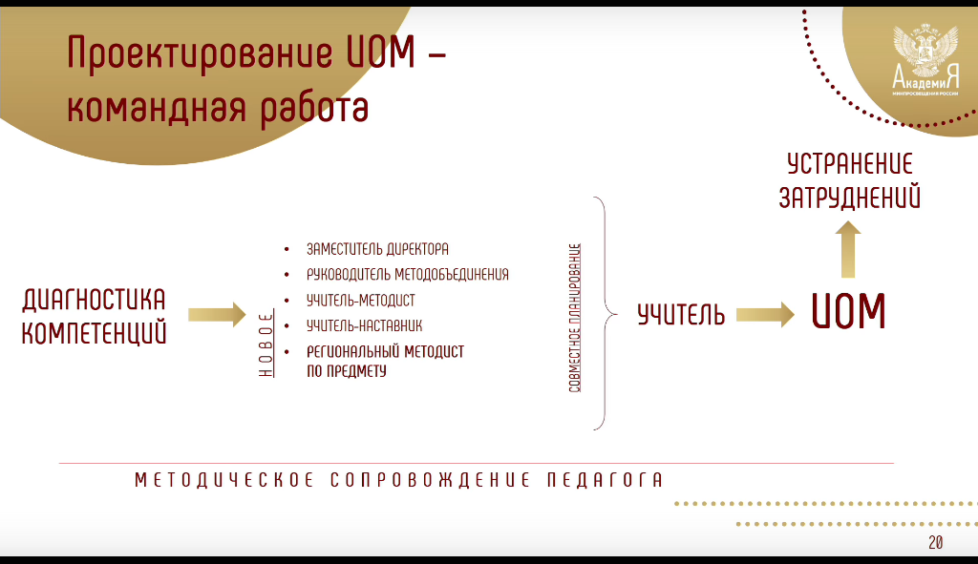
Диагностика/самодиагностика
Теоретичекая часть
Практическая часть
https://onlinetestpad.com/ru/test/1999245-kompetencii-uchitelya-po-formirovaniyu-funkcionalnoj-gramotnosti-obuchayush

Slide 11
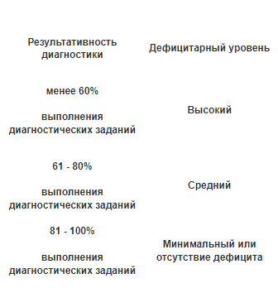
7.10.24- диагностика (Приказ)
61- 89%89
90-100%

Slide 12
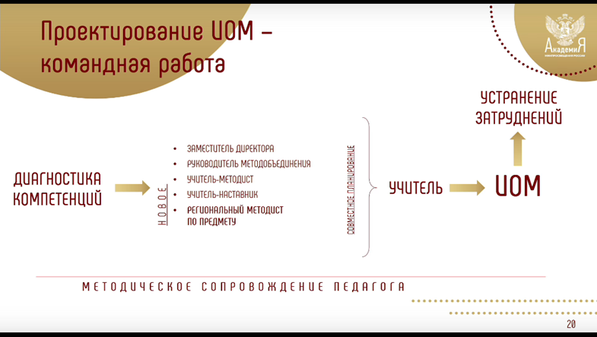
педагог
МЕТОДИЧЕСКАЯ ПОДДЕРЖКА
наставник
методслужба
руководитель МО

Slide 13
Проект решения:
Утвердить рабочую группу по формированию ФГ на уроках и во внеурочной деятельности.
Утвердить дорожную карту по формированию ФГ в КЦО
Утвердить график тренингов по использованию ЭОР по ФГ
Провести входную диагностику и анализ сформированности ФГ у обучающихся КЦО в 6, 9 классах (октябрь).
Провести диагностику профессиональных компетенций и проанализировать профдефициты в области формирования ФГ педагогов.
Разработать и реализовать индивидуальные образовательные маршруты педагогов с учетом их профессиональных дефицитов по формированию ФГ (в рамках своего предмета).
Методической службе КЦО обеспечить организационное и методическое сопровождение продвижения педагога по ИОМ «Формирование ФГ».
Разработать и реализовать комплекс мер по организации обучения и обмена опытом педагогов по вопросам формирования функциональной грамотности обучающихся с учетом деятельности МО (открытые уроки, методические семинары, мастер-классы);

